Slide 1
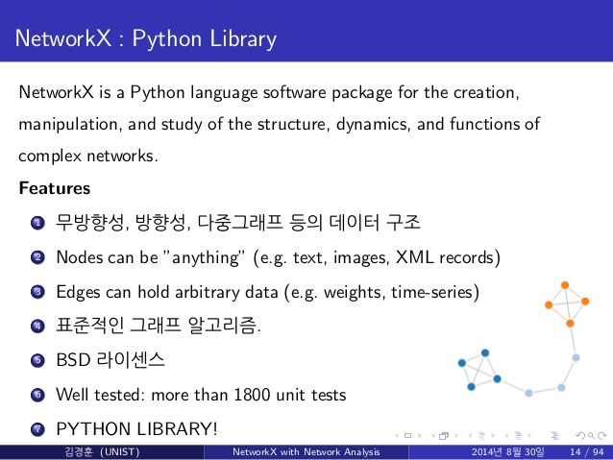
SESSION # 15
< 네트워크 분석 >
05
NetworkX
ⓒ 2017. SNU Growth Hackers all rights reserved

Slide 2
SESSION # 15
< 네트워크 분석 >
05
NetworkX
Hello Network
다운로드:
https://pypi.python.org/pypi/networkx/
pip install networkx
(Just using Anaconda)
>>>import networkx as nx
>>>import matplotlib.pyplot as plt
>>>import numpy as np
ⓒ 2017. SNU Growth Hackers all rights reserved

Slide 3
SESSION # 15
< 네트워크 분석 >
05
NetworkX
Hello Network
네트워크 만들기:
grp= nx.Graph()
네트워크 데이터 불러오기(GML Format):
grp_loaded= nx.read_gml(‘설문조사 결과.gml’)
ⓒ 2017. SNU Growth Hackers all rights reserved

Slide 4
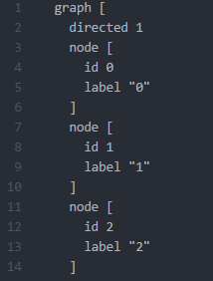
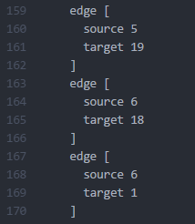
SESSION # 15
< 네트워크 분석 >
05
NetworkX
GML Format
ⓒ 2017. SNU Growth Hackers all rights reserved

Slide 5
SESSION # 15
< 네트워크 분석 >
05
NetworkX
Hello Network
노드 추가:
grp.add_node('h', author= 'team_5')
grp.add_nodes_from(['a', 'b', 'c', 'd', 'e', 'f', 'g'])
엣지 추가:
grp.add_edge('a', 'b', weight= 0.5, color= 'red')
edges_to_add= [('b', 'c'), ('c', 'd'), ('b', 'd'), ('b', 'g'), ('e', 'b'), ('e', 'f'), ('e', 'g'), ('g', 'c'), ('g', 'd')]
grp.add_edges_from(edges_to_add)
# Can add information about nodes and edges
ⓒ 2017. SNU Growth Hackers all rights reserved

Slide 6

SESSION # 15
< 네트워크 분석 >
05
NetworkX
Hello Network
*우리가 가지고 있는 설문조사 데이터는 csv 형식입니다.
설문조사 데이터를 활용할 때는 NetworkX에 들어갈 수 있는 list 형식으로 바꿔 줍시다!
ⓒ 2017. SNU Growth Hackers all rights reserved

Slide 7
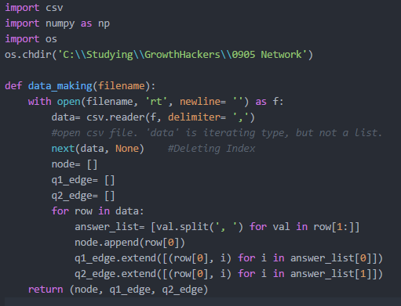
SESSION # 15
< 네트워크 분석 >
05
NetworkX
Hello Network
ⓒ 2017. SNU Growth Hackers all rights reserved

Slide 8
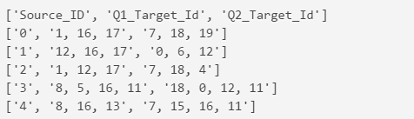
SESSION # 15
< 네트워크 분석 >
05
NetworkX
Hello Network
인덱스가 존재함
1번 node가 선택한 node들.
row[1]이 Q1, row[2]이 Q2
‘Str Type’
ⓒ 2017. SNU Growth Hackers all rights reserved

Slide 9
SESSION # 15
< 네트워크 분석 >
05
NetworkX
Hello Network
\n이 나오지 않도록
csv 모듈을 이용해서 바로 list로 변환
인덱스는 data의 첫 번째 값임. 그 다음 값부터 iterate시키기
ⓒ 2017. SNU Growth Hackers all rights reserved

Slide 10
SESSION # 15
< 네트워크 분석 >
05
NetworkX
Hello Network
Str Type의 선택 결과 데이터들을 리스트로 변환
row[0](선택 노드), i(피선택 노드)를 튜플로 연결
ⓒ 2017. SNU Growth Hackers all rights reserved

Slide 11
SESSION # 15
< 네트워크 분석 >
05
NetworkX
Hello Network
pos= nx.shell_layout(grp) # take a location of each nodes
nx.draw(grp, pos, node_size= [(i*500)**2 for i in nx.pagerank(grp).values()])
nx.draw_networkx_labels(grp, pos)
plt.show()
*여기서부터는 예시 데이터를 활용하여 메서드를 알아봅니다. 노드 추가/엣지 추가 파트에서 보았던 데이터를 말이죠!
ⓒ 2017. SNU Growth Hackers all rights reserved

Slide 12
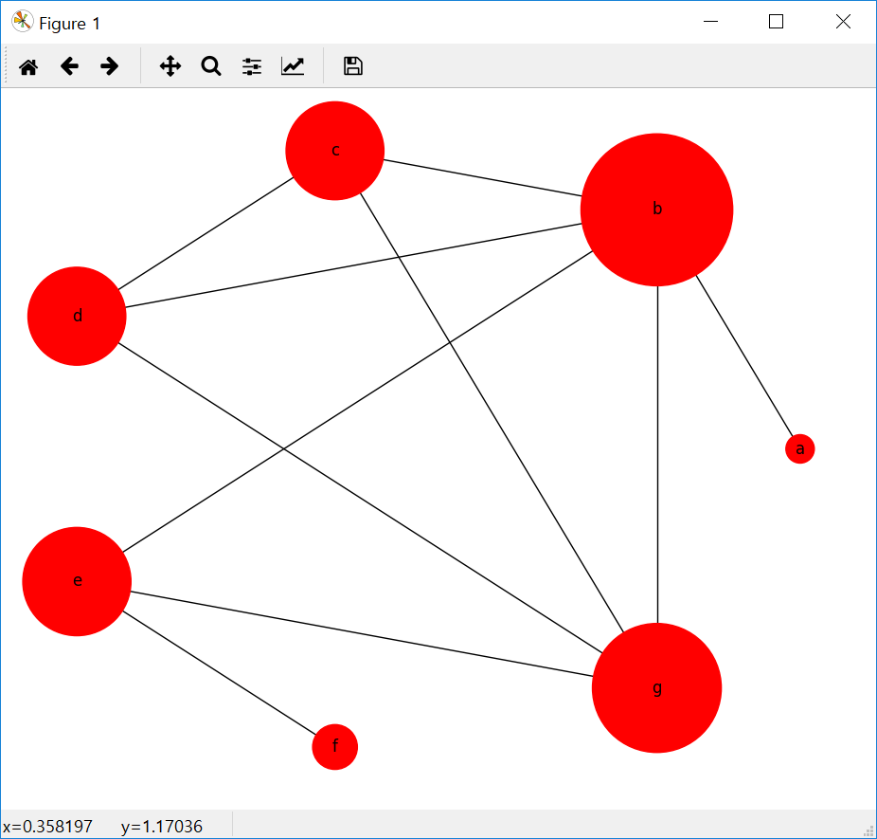
SESSION # 15
< 네트워크 분석 >
05
NetworkX
Hello Network
ⓒ 2017. SNU Growth Hackers all rights reserved

Slide 13
SESSION # 15
< 네트워크 분석 >
05
NetworkX
Degree Distribution
print('Degree: ', grp.degree()) #graph의 차수 도출
#degree 함수, density 함수 같은 경우는 그래프 외의 input이 없고, 이 경우 grp.degree()로 써 주어도 좋습니다. 그러나 대부분의 경우 nx.function(grp, **args)로 써 주어야 합니다.
deg_sum= float(sum(grp.degree().values()))
print('Average Node Degree: ', deg_sum/nx.number_of_nodes(grp))
#평균 차수
print('Density: ', nx.density(grp)) #Density
ⓒ 2017. SNU Growth Hackers all rights reserved

Slide 14
SESSION # 15
< 네트워크 분석 >
05
NetworkX
Degree Distribution
grpmatx= nx.to_numpy_matrix(grp)
print('Matrix: ', grpmatx)
#graph를 나타내는 numpy matrix 도출
#특히 information 중 weight가 고려됩니다.
#Matrix: [[ 0. 0.5 0. 0. 0. 0. 0. ]
[ 0.5 0. 1. 1. 1. 0. 1. ]
[ 0. 1. 0. 1. 0. 0. 1. ]
[ 0. 1. 1. 0. 0. 0. 1. ]
[ 0. 1. 0. 0. 0. 1. 1. ]
[ 0. 0. 0. 0. 1. 0. 0. ]
[ 0. 1. 1. 1. 1. 0. 0. ]]
ⓒ 2017. SNU Growth Hackers all rights reserved

Slide 15
SESSION # 15
< 네트워크 분석 >
05
NetworkX
Centrality
print('Betweenness: ', nx.betweenness_centrality(grp))
#Betweenness: {'a': 0.0, 'b': 0.4666, 'c': 0.0, 'd': 0.0, 'e': 0.3333, 'f': 0.0, 'g': 0.1333}
print('Closeness: ', nx.closeness_centrality(grp))
#Closeness: {'a': 0.5, 'b': 0.8571, 'c': 0.6, 'd': 0.6, 'e': 0.6666, 'f': 0.4286, 'g': 0.75}
print('Degree: ', nx.degree_centrality(grp))
#Degree: {'a': 0.1666, 'b': 0.8333, 'c': 0.5, 'd': 0.5, 'e': 0.5, 'f': 0.1666, 'g': 0.6666}
ⓒ 2017. SNU Growth Hackers all rights reserved

Slide 16
SESSION # 15
< 네트워크 분석 >
05
NetworkX
Centrality
[eigvalue, eigvec]= np.linalg.eig(grpmatx)
#Eigenvalues and Eigenvectors, Numpy의 eig 함수는 output으로 eigvalues(N*1 array type), eigvector(N*N array type)를 출력
print(eigvalue)
print(eigvec)
print('Eigenvalue_based: ', nx.eigenvector_centrality(grp))
# Eigenvalue_based:
{'a': 0.0757, 'b': 0.5105, 'c': 0.4266, 'd': 0.4266, 'e': 0.3291, 'f': 0.09755, 'g': 0.5019}
ⓒ 2017. SNU Growth Hackers all rights reserved

Slide 17
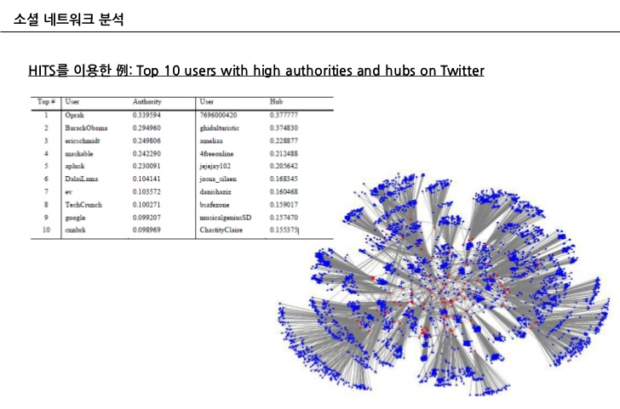
SESSION # 15
< 네트워크 분석 >
05
NetworkX
Do more with NetworkX
ⓒ 2017. SNU Growth Hackers all rights reserved

Slide 18
SESSION # 15
< 네트워크 분석 >
05
NetworkX
Node 간의 상관관계: Assortativity
print('Assortativity: ', nx.degree_assortativity_coefficient(grp))
# degree가 유사한 node들 간에 연결되는 정도.
# Assortativity: -0.333333333333
# 유사성이 높을 수록, degree가 높은 노드가 degree가 높은 노드들끼리 연결되어 있음. 0보다 크면 Assortative, 0보다 작으면 Dessortative.
ⓒ 2017. SNU Growth Hackers all rights reserved

Slide 19
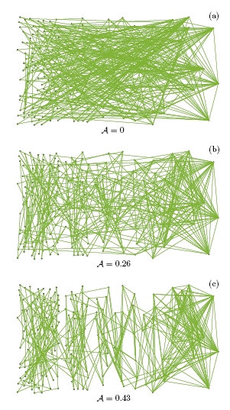
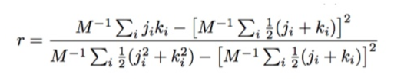
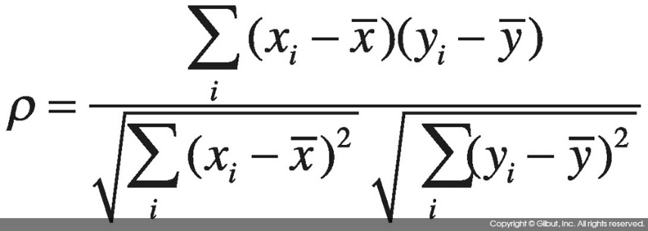
SESSION # 15
< 네트워크 분석 >
05
NetworkX
Node 간의 상관관계: Assortativity
ⓒ 2017. SNU Growth Hackers all rights reserved

Slide 20
SESSION # 15
< 네트워크 분석 >
05
NetworkX
결집계수: Clustering Coefficient
print('Clustering for one Node: ', nx.clustering(grp))
print('Avergage Clustering Coefficient: ', nx.average_clustering(grp))
# e의 경우, 자신과 연결된 세 개의 edges 중에서 두 개를 선택할 때 두 개의 엣지로 연결된 노드들과 삼각형을 이룰 확률은 1/3입니다.
# Clustering for one Node: {'a': 0.0, 'b': 0.4, 'c': 1.0, 'd': 1.0, 'e': 0.3333, 'f': 0.0, 'g': 0.6666}
# Average Clustering Coefficient: 0.485714
print('Transitivity: ', nx.transitivity(grp))
# (possible Triangles)/(Triads)
# Transitivity: 0.6
ⓒ 2017. SNU Growth Hackers all rights reserved

Slide 21
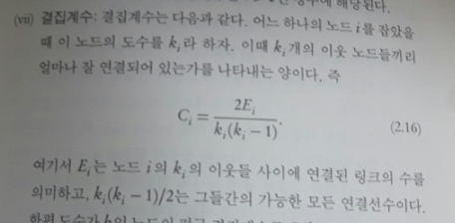
SESSION # 15
< 네트워크 분석 >
05
NetworkX
결집계수: Clustering Coefficient
ⓒ 2017. SNU Growth Hackers all rights reserved

Slide 22

SESSION # 15
< 네트워크 분석 >
05
NetworkX
거리와 관련된 지표
print("Communicability: ", nx.communicability(grp)['b'])
# 두 노드 간의 거리를 나타내는 지표
# 두 노드 간에 가능한 경로를 모두 고려하여 거리를 계산. 이 때 짧은 경로는 높은 weight를, 긴 경로는 낮은 weight를 가짐
# Communicability: {'a': 2.8527, 'b': 8.8266, 'c': 6.6356, 'd': 6.6356, 'e': 5.2216, 'f': 1.4140, 'g': 7.7705}
print('Average Path Length: ', nx.average_shortest_path_length(grp))
# Average Path Length: 1.6667
ⓒ 2017. SNU Growth Hackers all rights reserved

Slide 23
SESSION # 15
< 네트워크 분석 >
05
NetworkX
견고성(Robustness)/ Connectivity
print('Connectivity value: ', nx.node_connectivity(grp))
print('Connectivity for all Nodes: ', nx.all_pairs_node_connectivity(grp))
# 몇 개의 edge를 끊을 때 노드들 간의 연결이 끊어질까?
# Connectivity value: 1
# Connectivity for all Nodes: {… 'b': {'a': 1, 'c': 3, 'd': 3, 'e': 2, 'f': 1, 'g': 4}, …}
ⓒ 2017. SNU Growth Hackers all rights reserved

Slide 24
SESSION # 15
< 네트워크 분석 >
05
NetworkX
Pagerank, HITS Algorithm
print('Pagerank: ', nx.pagerank(grp, alpha= 0.85, max_iter= 100, tol= 1e-06))
# Google의 검색 결과 중심성 분석 알고리즘
# 많은 링크에서 인용될 수록, 중요한 노드로부터 인용되었을 수록 중요한 문서라는 전제
# Pagerank: {'a': 0.04322, 'b': 0.2307, 'c': 0.1488, 'd': 0.1488, 'e': 0.1645, 'f': 0.0680, 'g': 0.1959}
print('Hits: ', nx.hits(grp))
# Hyperlink-Induced Topic Search
# Hub로부터 직접 인용된 문서를 기반으로 Root 클러스터와 Base 클러스터를 구분
ⓒ 2017. SNU Growth Hackers all rights reserved

Slide 25
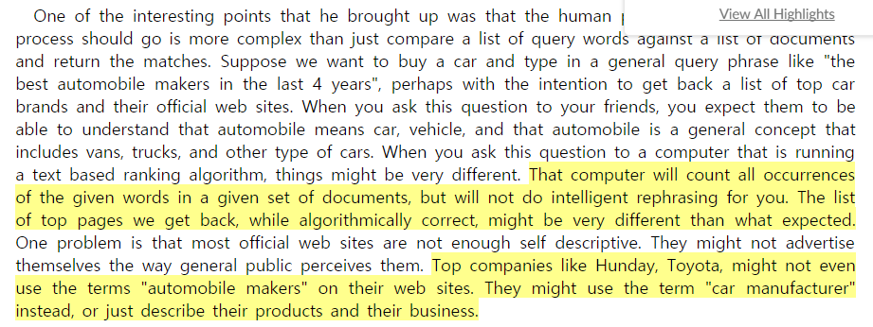
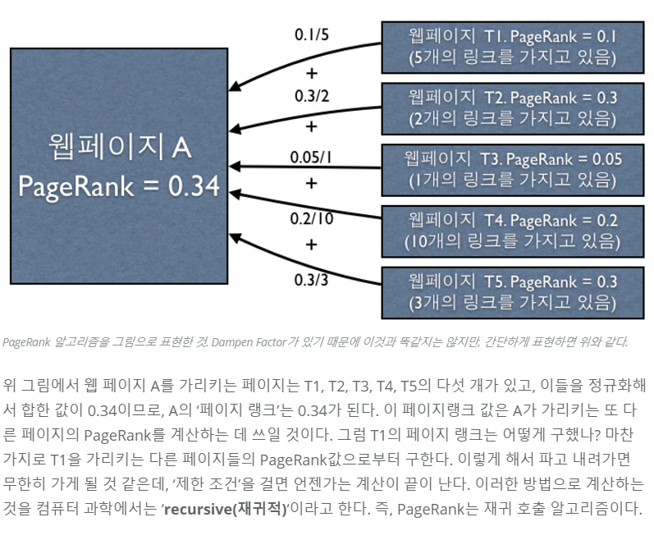
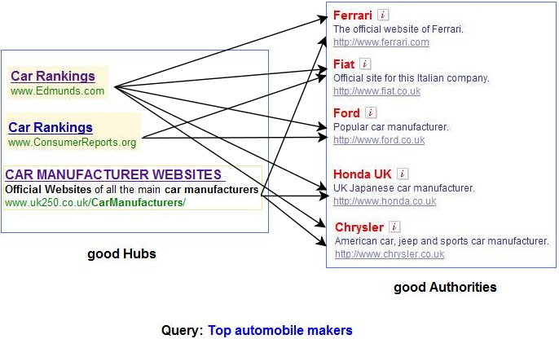
SESSION # 15
< 네트워크 분석 >
05
NetworkX
Pagerank, HITS Algorithm
ⓒ 2017. SNU Growth Hackers all rights reserved

Slide 26
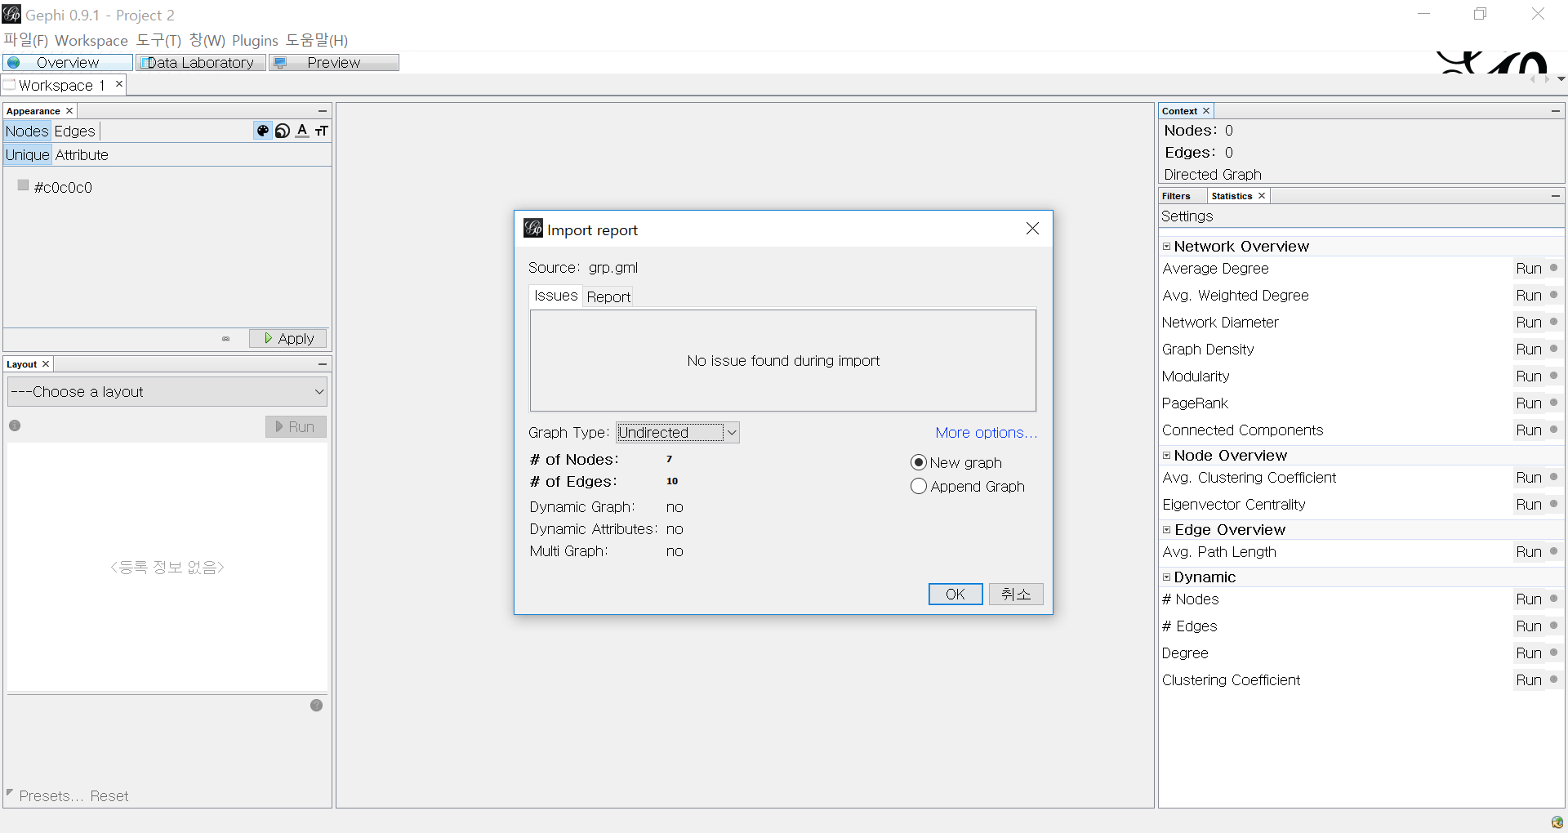
SESSION # 15
< 네트워크 분석 >
05
Gephi
Load GML File
ⓒ 2017. SNU Growth Hackers all rights reserved

Slide 27
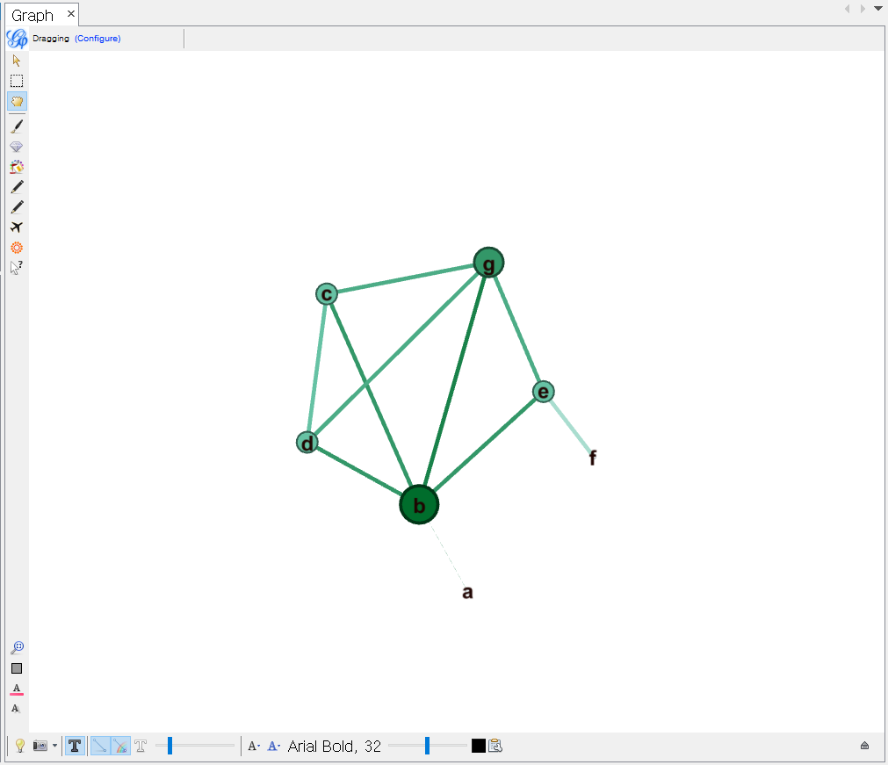
SESSION # 15
< 네트워크 분석 >
05
Gephi
Load GML File
ⓒ 2017. SNU Growth Hackers all rights reserved

Slide 28
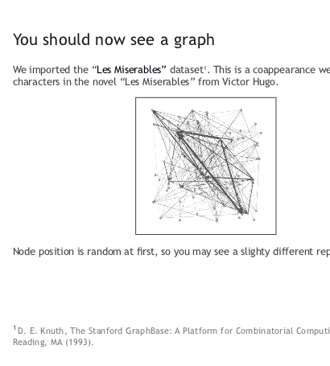
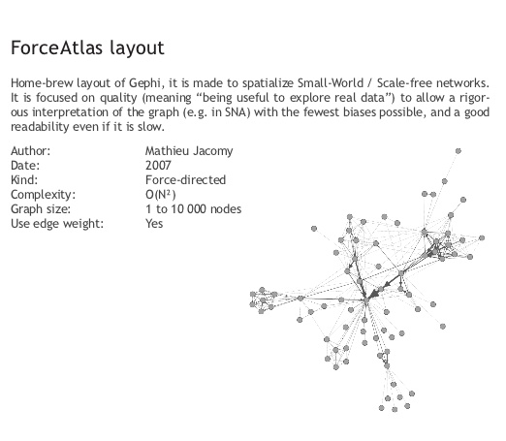
SESSION # 15
< 네트워크 분석 >
05
Gephi
Layout
ⓒ 2017. SNU Growth Hackers all rights reserved

Slide 29
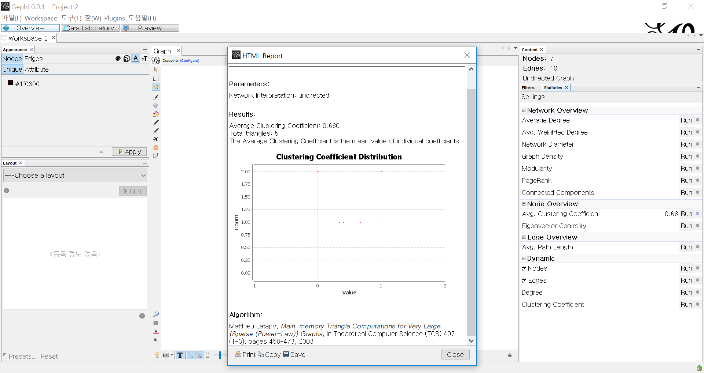
SESSION # 15
< 네트워크 분석 >
05
Gephi
Analysis
ⓒ 2017. SNU Growth Hackers all rights reserved

Slide 30
SESSION # 15
< 네트워크 분석 >
05
Mission
설문조사.gml 파일을 열고 pyplot 그래프로 나타내 보세요. **설문조사 결과는 Directed Graph입니다! nx.DiGraph()
Eigenvector Centrality, Hits Algorithm으로 네트워크의 Hub를 찾아내 보세요. 두 분석의 결과가 같나요?
네트워크를 비방향 그래프로 바꿔 보세요.(nx.Graph()로 바꾸면 됩니다.) Eigenvector Centrality가 제일 높은 노드의 Communicability를 도출해 보세요. 결과로부터 어떤 정보를 얻을 수 있나요?
Gephi를 통해 시각화하고, Force Atlas Layout을 적용시켜 보세요.
ⓒ 2017. SNU Growth Hackers all rights reserved

Slide 31
SESSION # 15
< 네트워크 분석 >
05
Answer
생략
[('18', 0.4862), ('17', 0.4189), ('16', 0.3074)]
[('6', 0.0973), ('9', 0.0877), ('12', 0.0753)]
[('18', 0.1853), ('16', 0.1590), ('17', 0.1322)]
[('18', 80.9672), ('8', 67.8125), ('16', 67.3215)]
ⓒ 2017. SNU Growth Hackers all rights reserved

Slide 32
SESSION # 15
< 네트워크 분석 >
05
Answer
생략
[('18', 0.3536), ('7', 0.3100), ('4', 0.2908)]
[('7', 0.1671), ('13', 0.1558), ('15', 0.0942)]
[('18', 0.0704), ('11', 0.0595), ('2', 0.0592)]
3. [('7', 4323.2773), ('13', 3939.5768), ('18', 3150.8676)]
ⓒ 2017. SNU Growth Hackers all rights reserved

Slide 33
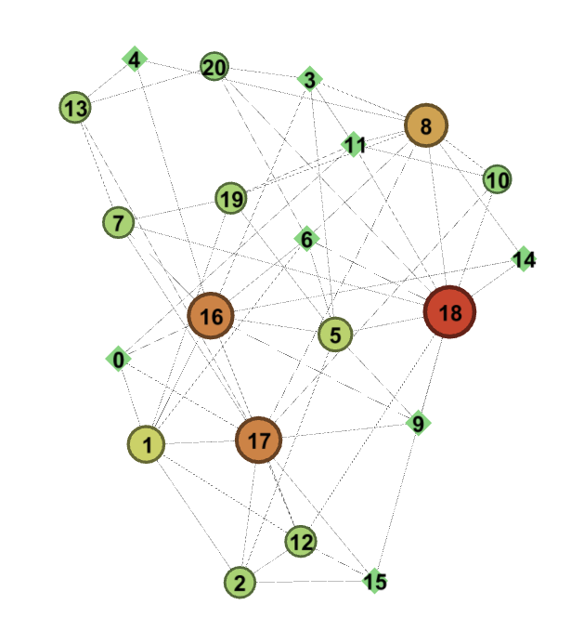
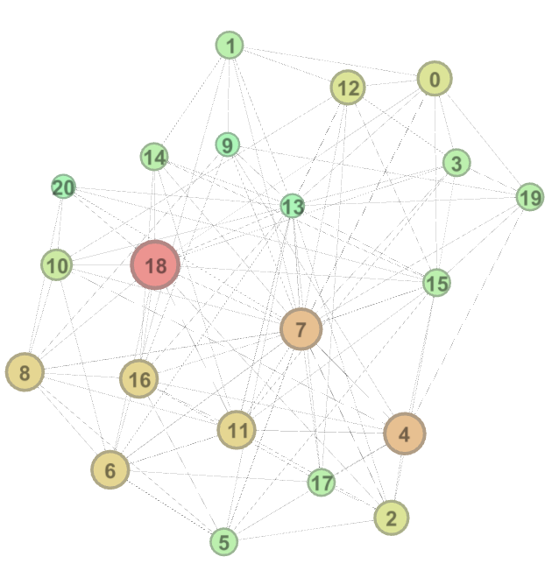
SESSION # 15
< 네트워크 분석 >
05
Answer
ⓒ 2017. SNU Growth Hackers all rights reserved

Slide 34
SESSION # 15
< 네트워크 분석 >
05
Reference
https://www.slideshare.net/koorukuroo/20140830-pycon2014-networkx
http://networkx.readthedocs.io/en/latest/
http://www.kateto.net/wp-content/uploads/2012/12/COMM645%20-%20Gephi%20Handout.pdf
#Gephi Handout and reference
ⓒ 2017. SNU Growth Hackers all rights reserved

Slide 35

Thank you !
ⓒ 2017. SNU Growth Hackers all rights reserved

